Slide 1
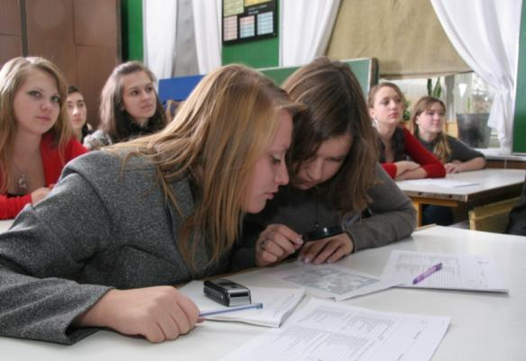
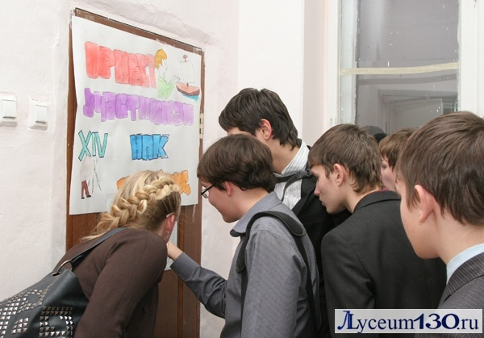
Научно-практическая конференция по физике в Лицее № 130

Slide 2
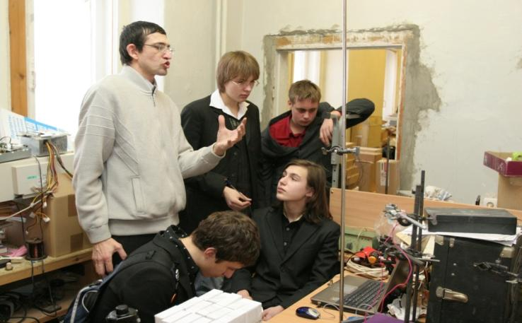
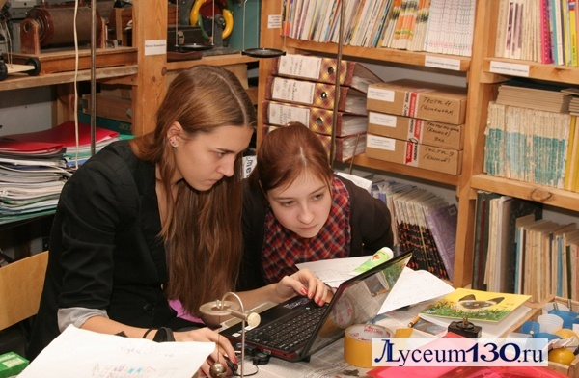
Цель: помочь учащимся организовать самостоятельный процесс познания

Slide 3
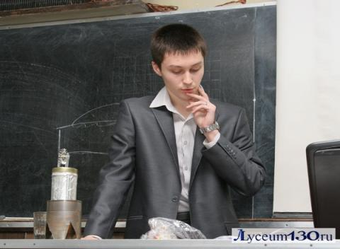
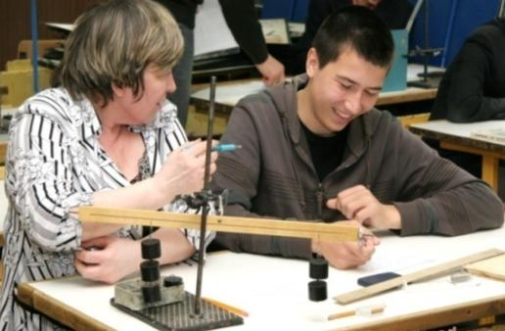
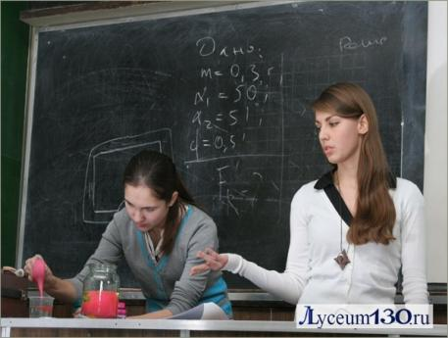
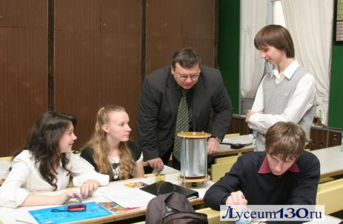
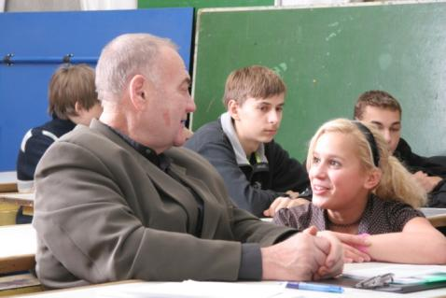
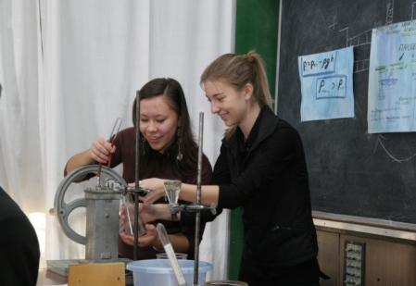
«Да! Именно радость удивления и возможность открытия – это те всегда нестандартные величины, обуславливающие по крайней мере начальную силу знания, которая, постепенно нарастая, и делает в свою очередь, учебный процесс осмысленным» З. Е. Гельман

Slide 4
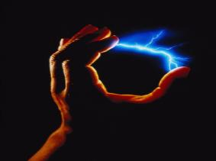
Дидактические функции
контролирующая
ориентирующая
обучающая
воспитывающая
Умения:
Абстраги-
ровать
Конкретизи-
ровать
Классифици-ровать
Прогнози-
ровать
Планиро -вание
Анализ
Рефлексия
Самооценка
Целепола-
гание
Собственное решение
Трудолюбие
Настойчивость
Любознательность
Сила воли
Ответственность
Организованность
Принципиальность
Поведение в группе
Самостоятельность
Профориентация
Культура труда
Мышление
Речь, память Применение
Закрепление
Анализ ошибок
Действия в нестандартных ситуациях
Эвристические методы
Самоорганизован-
ность
-
--

Slide 5
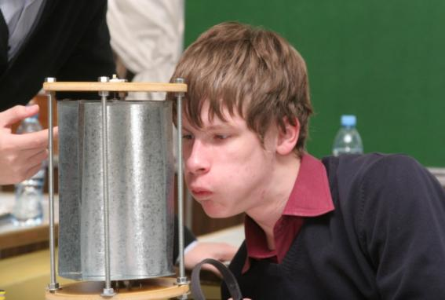
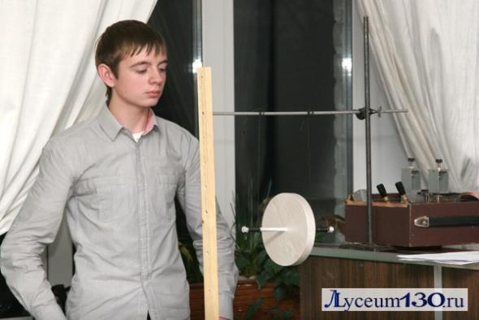
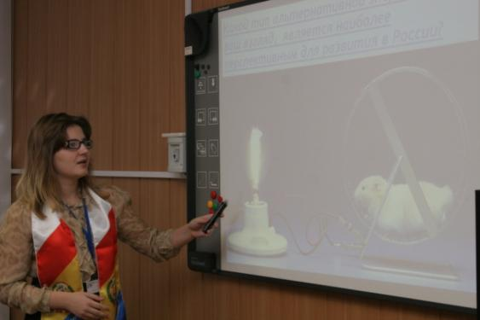
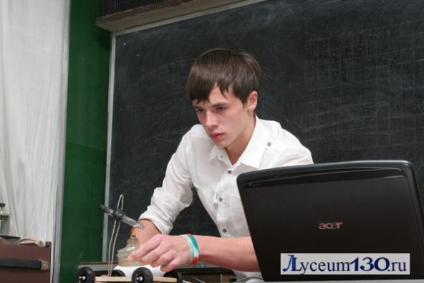
Учитель создаёт информационно- образовательную среду, в которой ученик выбирает индивидуальную траекторию в соответствии со своими познавательными интересами , особенностями своего мышления и личностными предпочтениями

Slide 6


Требования к работам учащихся:
тема работы должна быть актуальной;
обязательно экспериментальное исследование или демонстрация опыта;
исследование должно содержать элемент новизны;
доклад сопровождается презентацией или плакатами;
доклад оформляется в соответствии с требованиями представления научно-исследовательских проектов

Slide 7

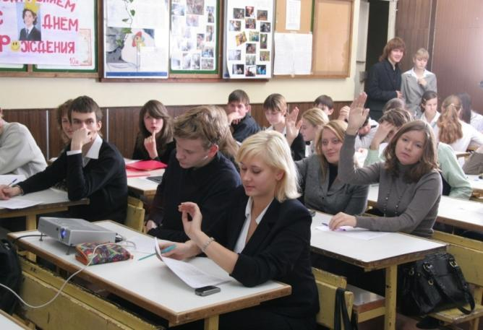
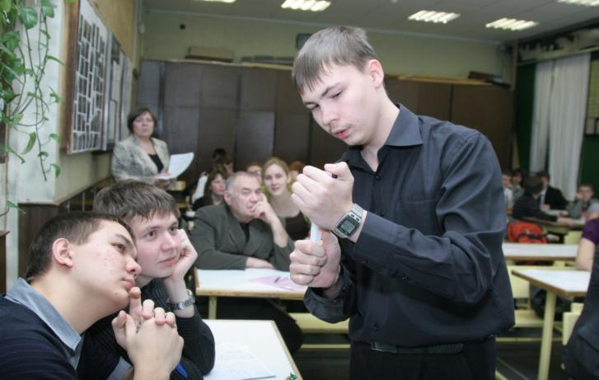

В комиссию входят преподаватели Вуза, студенты, члены команды ТЮФ, учащиеся 11-х классов Лицея.

Slide 8
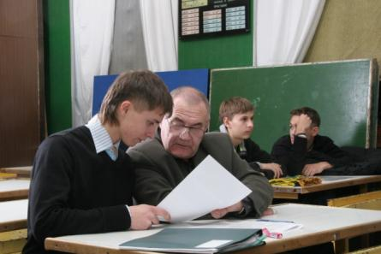
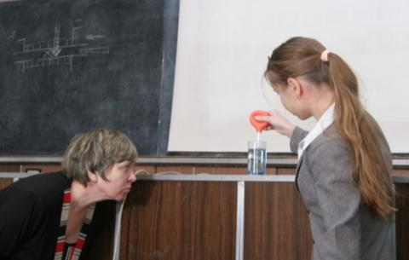
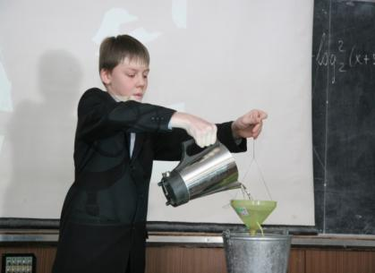
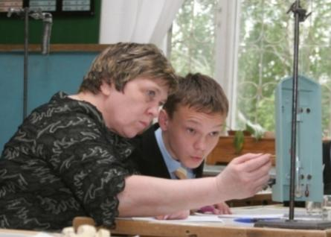
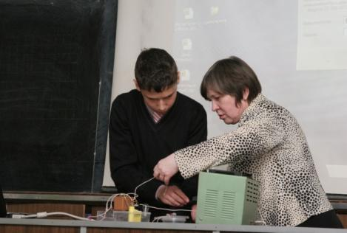
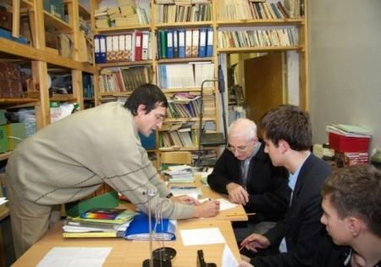
Подготовка, проведение и участие в НПК
способствуют формированию ключевых компетенций учителя и ученика

Slide 9
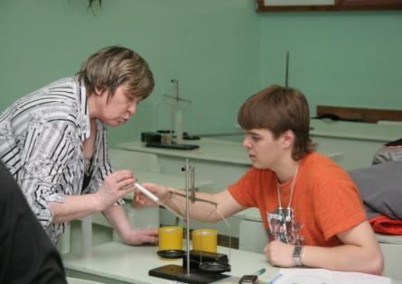
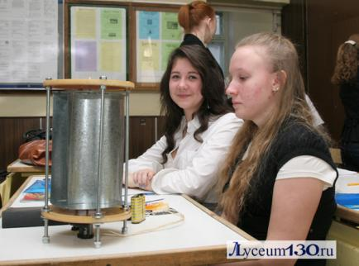
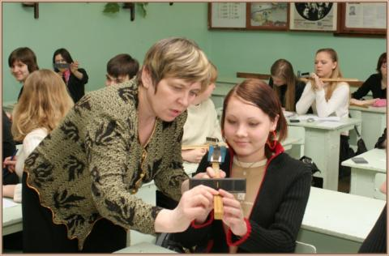
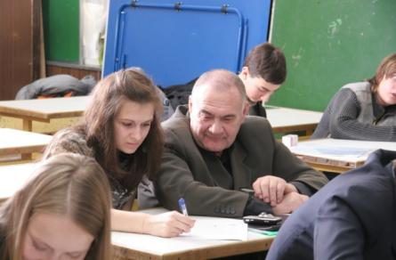
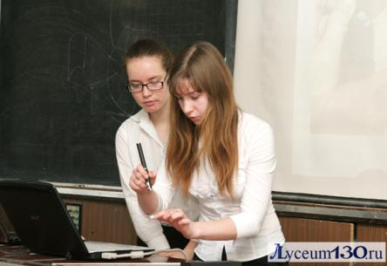
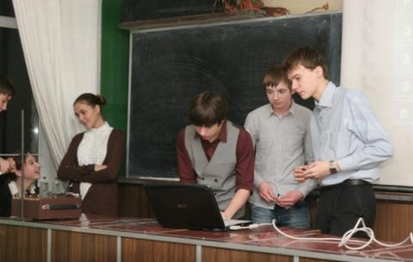

Итоги любой НПК по физике
95 % учащихся готовы снова принять участие в НПК
95 % учащихся желают стать участниками комиссии

Slide 10

Спасибо за внимание!!!

